Slide 1
了解redis

Slide 2
Redis的数据类型
String 数据类型
List数据类型->字符串链表
HashSet数据类型->字典
Set数据类型->无序集合
Sorted-Set数据类型->有序集合

Slide 3
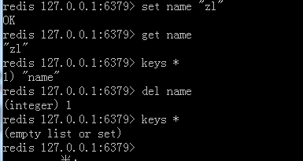

一、String数据类型
创建一个字符类型数据：
命令：set 键 值（设置一个）
mset 键 1 值1 键2 值 2（设置多个）
获取该键的值：
命令：get 键
mget 键1 键2 键3 获取多个
删除一个键（通用）：
del 键：
查询该库下所有的键（支持通配符）：
*：通配任意多个字符
?：通配单个字符
[]：通配括号内的某一个字符
命令：Keys 键

Slide 4
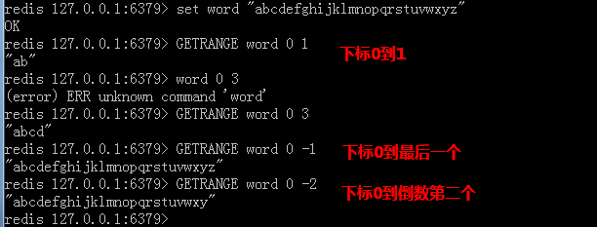
String其他命令1：
截取字符串：getrange 开始位置 结束位置
下标从0开始

Slide 5
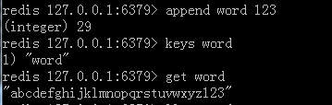
String其他命令2：
1.获取字符串长度：
命令：strlen 键
2. 向字符串追加字符：
命令：append 键 值

Slide 6
列表类型：- 增加 删除
创建：LPUSH /RPUSH 键 值1 值2 值3
列表中的数据可以有重复的值
把一个列表中的数据添加到另一个列表：
rpoplpush 数据源列表 结果列表 【只能从右边弹出】
在指定值前/后插入值：
linsert 键 before/after 指定的值 要添加的值
删除指定值：lrem 键 count 值
[count解释看备注]
从两边删除值：lpop 键 ； rpop 键
删除指定索引之外的值：ltrim 键 开始下标 结束下标
Notes:
Count > 0 从左往右 删除 count个为val的值
Count < 0 从有往做 删除count绝对值个数的val的值
Count = 0 删除所有

Slide 7
列表其他命令：- 修改 查询
改查：
根据索引修改值：lset 键 索引 值
查询 ：LRANGE 键 开始下标 结束下标
根据索引获取值：lindex 键 索引
获取长度：llen 键

Slide 8
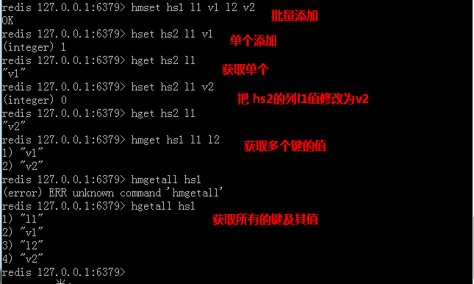
HashSet数据类型-增删改查
Hset 键 列名1 列值1
Hmset 键 列名1 列值1 [列名2 列值2 …]
Hget 键 列1
Hmget 键 列1 [列2 列3… ]
Hgetall 键
Hdel 键 列 [列2…]

Slide 9
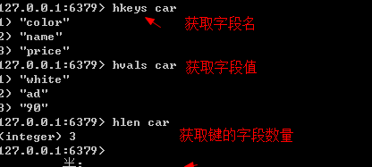
HashSet数据类型其他命令
获取键的所有列：hkeys 键
获取键所有的值：hvals 键
获取键中列的个数：hlen 键

Slide 10
Set 数据类型—增删查
增加 ：sadd 键 值1 值2 值3 （返回增加的个数）
删除： srem 键 值1 值2 （返回删除的个数）
随机删除一个数：spop 键
查询全部：smembers 键
获取集合中元素的个数：scard 键
随机获取集合中的元素：srandmember 键 [count]
[count解释看备注]
判断元素是否在集合中： sismember 键 值
存在返回1 否则返回0
Notes:
SET 集合中不允许有重复数据
随机获取集合中的元素：
Count >0 获取count个不重复的元素
Count <0 获取|count|个可能重复的数据
Count = 0 随机返回一个数据
Count > 集合中的个数：
（count为整数）：返回改集合所有元素
(count 为负数)：返回|count|个数据，值会有重复的

Slide 11
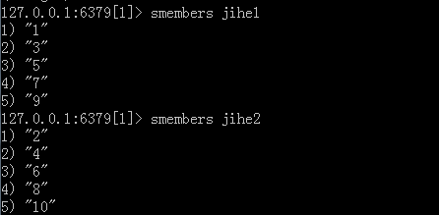
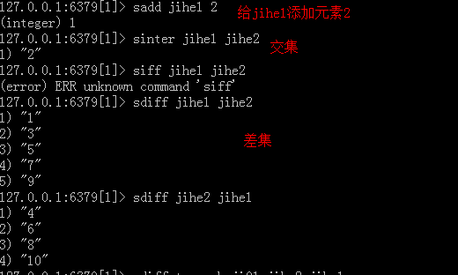
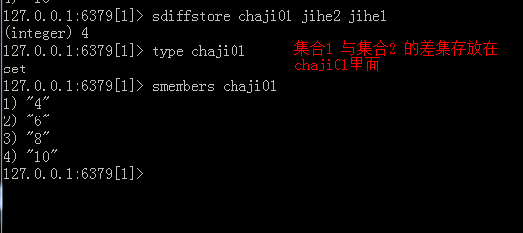
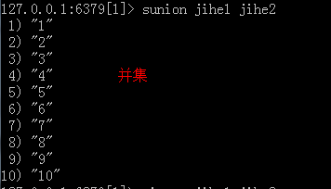
Set数据类型 ：无序集合中的运算
差集：sdiff 键1 键2 键3……
交集： sinter 键1 键2 键3 ……
并集： sunion 键1 键2 键3 ……
运算后存储结果：
差集：sdiffstore 键1 键2 键3 ……
交集：sinterstore 键1 键2 键3……
并集：sunionstore 键1 键2 键3 ……

Slide 12
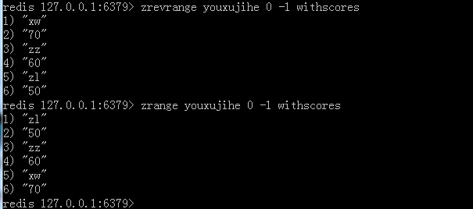
Sorted-Set有序集合：-增加查询
增加|修改：zadd 键 分数1 值1 分数2 值2[……]
返回添加的个数
查询元素的分数：zscore 键 值
获取指定分数之间的元素：zrange 键 开始索引 结束索引 [withscores]
ZREVRANGE 键 开始索引 结束索引 [withscores]
Notes:
有序集合的每个元素都有一个分数，如果新添加的键重复了，会用新的分数替换掉原来的分数
zrange 键 开始索引 结束索引 [withscores] 并返回其分数 从底到高
ZREVRANGE 从高到底

Slide 13
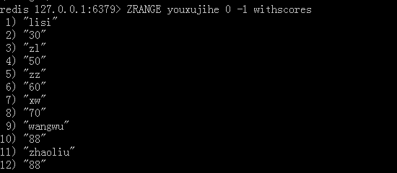
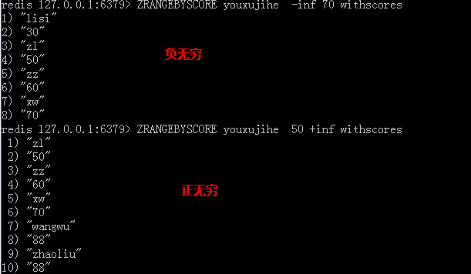
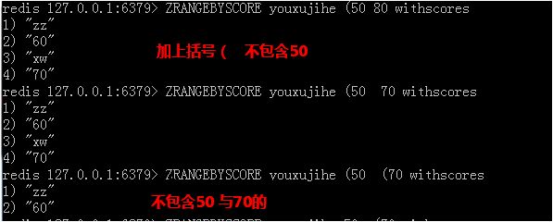
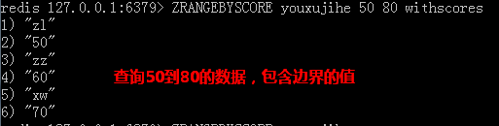
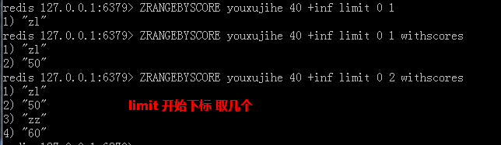
Sorted-Set有序集合：-查询
查询指定分数范围内的： ZRANGEBYSCORE 键 start end [withscores]
命令：
Notes:
+inf 正无穷
-inf 负无穷
类似分页的： ZRANGEBYSCORE youxujihe 40 +inf limit 0 2 withscores

Slide 14
Sorted-Set有序集合：-查询
查询指定分数范围的元素个数：
Zcount 键 start end （返回个数）
Notes:
redis 127.0.0.1:6379> ZCOUNT youxujihe 50 80
(integer) 3

Slide 15
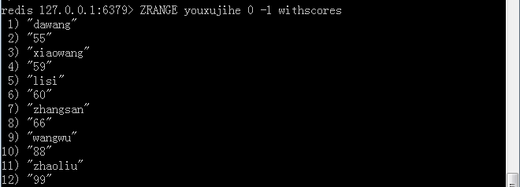
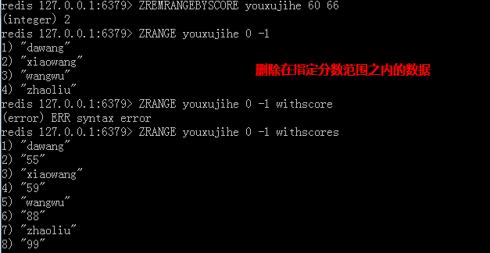
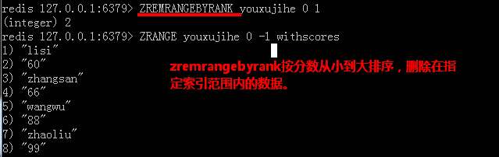
Sorted-Set有序集合：删除
删除： ZREM 键 值 1 值2 （返回删除的个数）
按分数排名后删除：
按分数删除：
Notes:
1.删除，不存在的返回0

Slide 16
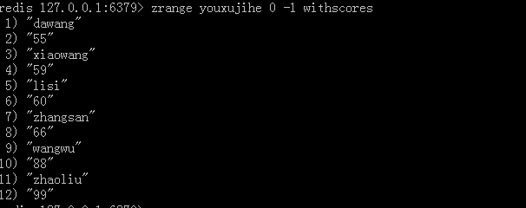
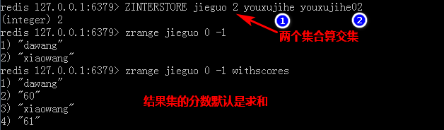
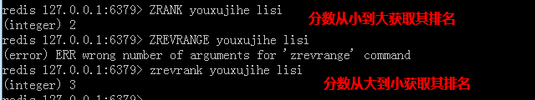
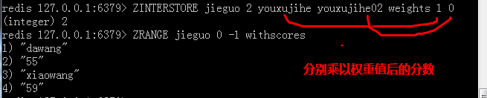
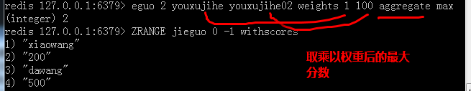
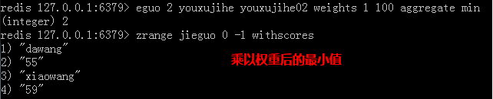
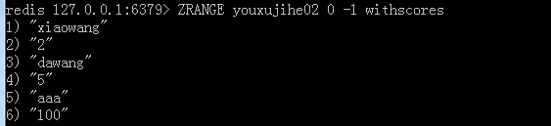
Sorted-Set有序集合：集合的运算
获取指定元素的排名：
交集：ZINTERSTORE 结果集 几个键 键1 键2 [键n…] [weight [weigth1….]][aggregate sum|min|max] --具体解释看备注
并集：zunionstore
有序集合没有差集的运算
Notes:
ZINTERSTORE 结果集 键1 键2 [键n…] [weight [weigth1….]][aggregate sum|min|max]
Weith 权重：结果集中分数乘以该集合的权重
aggregate ：算结果集分数的关键字
Sum：结果集的分数为 交集的分数和
Min :结果集的分数为 交集的最小分数
Max:结果集的分数为 交集的最大分数

Slide 17
总结：
String 数据类型：一个key对应一个value
List数据类型：是一个链表结构，主要功能是push、pop、获取一个范围的所有值等等。操作中key理解为链表的名字。
HashSet数据类型：允许用户用Redis存储对象类型，当存储的数据对象只有很少几个key值时,数据存储的内存消耗会很小
Set数据类型：无序集合，对集合的操作有添加删除元素，有对多个集合求交并差等操作。操作中key理解为集合的名字。
Sorted-Set数据类型：有序集合，是set的一个升级版本，他在set的基础上增加了一个顺序属性，这一属性在添加修改元素的时候可以指定，每次指定后，zset会自动重新按新的值调整顺序。

Slide 18
结束

